Slide 1
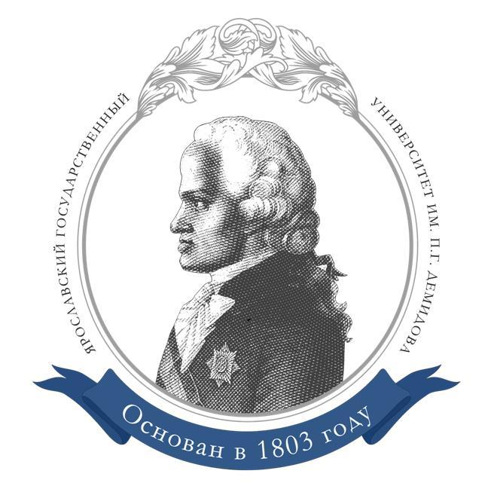
Алгоритм распознавания эмоций по изображению лица на основе сверточной нейронной сети
Ивановский Л.И.
Степанова О.А.
Хрящев В.В.

Slide 2
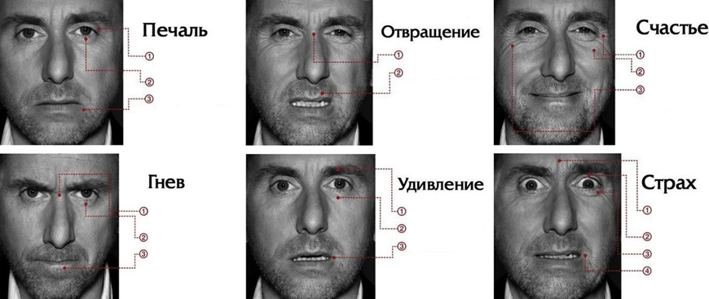
Постановка задачи
Разработка алгоритма для детектирования улыбок и классификации эмоций человека по изображению лица

Slide 3
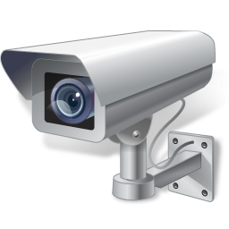



Области применимости
Видеоаналитика
(оценка работы персонала при общении с клиентом)
Безопасность
(охранные системы для поиска злоумышленников и преступников)
Сбор статистики
(мониторинг эффективности маркетинговых и рекламных компаний)
Ритейл
(в сфере развлекательных услуг)

Slide 4
Этапы распознавания
Захват изображений лица из базы данных или потокового видео
Предварительная обработка изображений (снижение помех, фильтрация, повышение четкости)
Извлечение оптимального набора признаков
Классификация

Slide 5
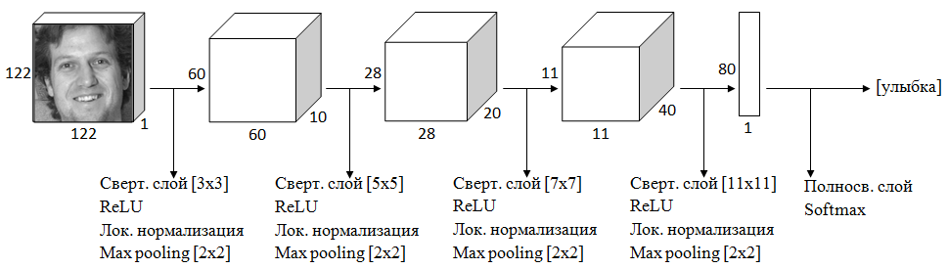
Архитектуры свёрточной нейронной сети
Алгоритм численной оптимизации: стохастический градиентный спуск (SGD)
Z. Niu, M. Zhou, L. Wang, X. Gao, G. Hua, “Ordinal Regression with Multiple Output CNN for Age Estimation”, 2016 IEEE Conference on Computer Vision and Pattern Recognition, 2016, pp. 4920–4928.

Slide 6
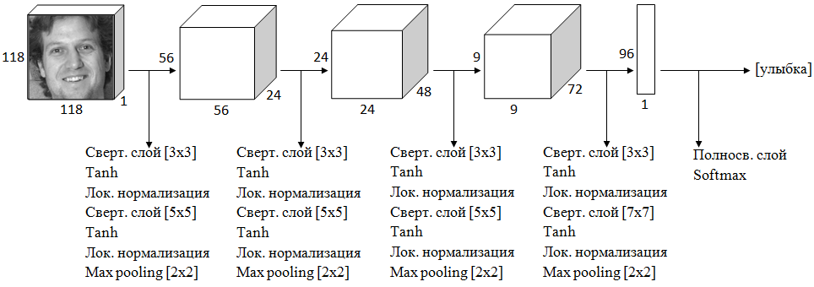
Архитектуры свёрточной нейронной сети
Увеличение числа сверточных слоев, влияющих на качество классификации
Изменение размеров сверточных фильтров
Увеличение числа слоев активации и локальной нормализации

Slide 7


Инструменты разработки

Slide 8
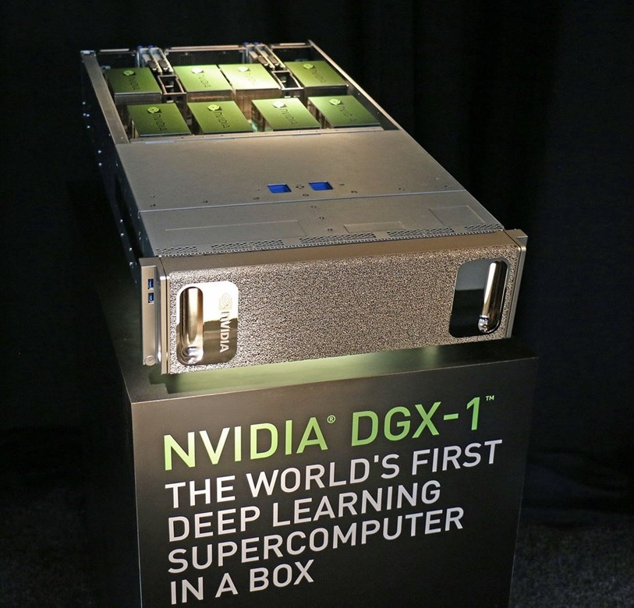
Обучение и тестирование
Обучение: ~45 мин
Тестирование: ~8-10 мин

Slide 9
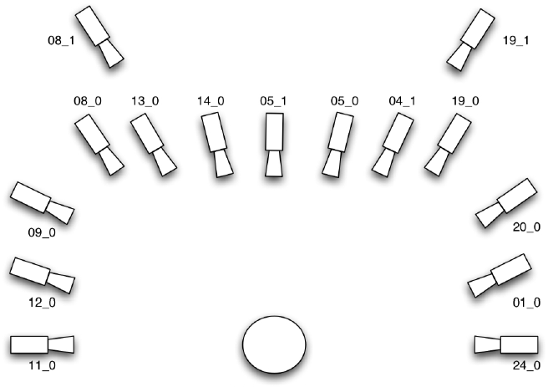
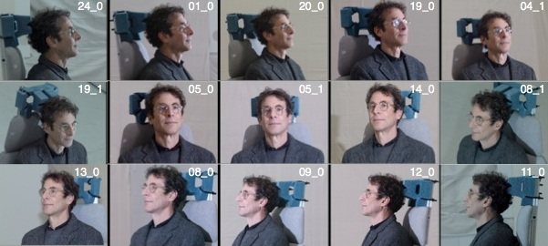
База изображений Multi-PIE
~750000 цветных изображений
337 различных людей
снимки были сделаны под разными углами обзора и с разной степенью освещенностью сцены
http://www.cs.cmu.edu/afs/cs/project/PIE/MultiPie/Multi-Pie/Home.html

Slide 10
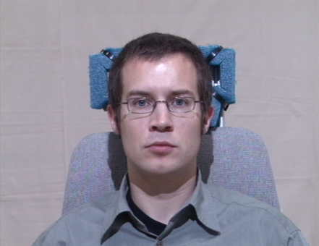
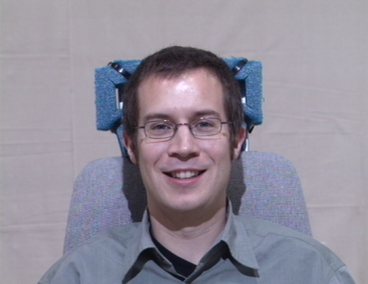
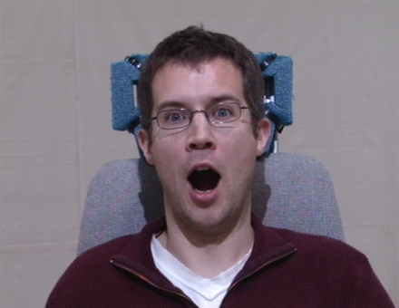
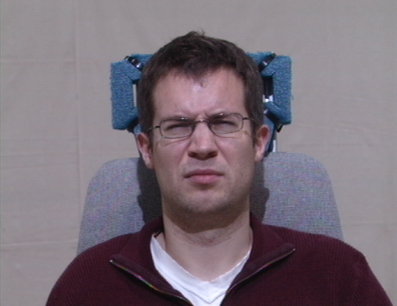
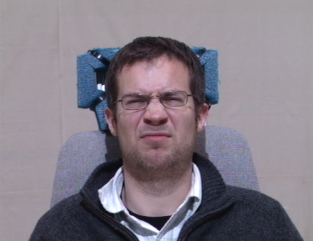
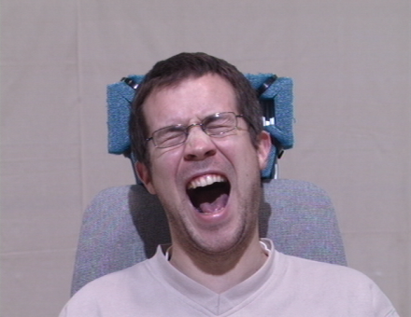
Виды эмоций
а) Спокойствие
б) Улыбка
в) Удивление
г) Заинтересованность
д) Презрение
е) Крик
http://www.cs.cmu.edu/afs/cs/project/PIE/MultiPie/Multi-Pie/Home.html

Slide 11
Формирование выборок
35000 снимков, отобранных случайным образом, для каждого класса
Разметка: 6 классов для задачи классификации эмоций,
2 класса для задачи детектирования улыбки
Угол обзора камеры: [-45, 45]
Тренировочный и тестовый наборы данных: 80/20 (не содержали одинаковых изображений, а также снимков одного и того же субъекта)

Slide 12
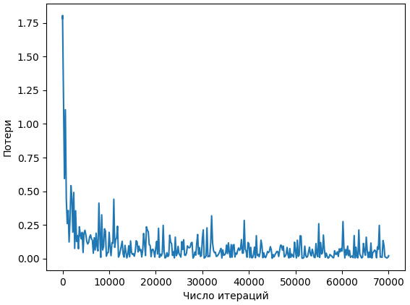
Результаты численных экспериментов
Задача | Доля правильных ответов
Распознавание эмоций | 92.29% / 94.48%
Детектирование улыбок | 95.42% / 96.32%

Slide 13
Результаты численных экспериментов. Задача детектирования улыбок
Классы |  | Фактический класс
 |  | Улыбки | Неулыбки
Предсказанный класс | Улыбки | 6590 / 6796 | 246 / 311
 | Неулыбки | 410 / 204 | 6754/ 6689
Анализ ошибок |  | Метрики качества
 |  | Точность | Полнота | F-мера
Классы | Улыбки | 0,96 / 0,96 | 0,94 / 0,97 | 0,95 / 0,96
 | Неулыбки | 0,94 / 0,97 | 0,96 / 0,96 | 0,95 / 0,96

Slide 14
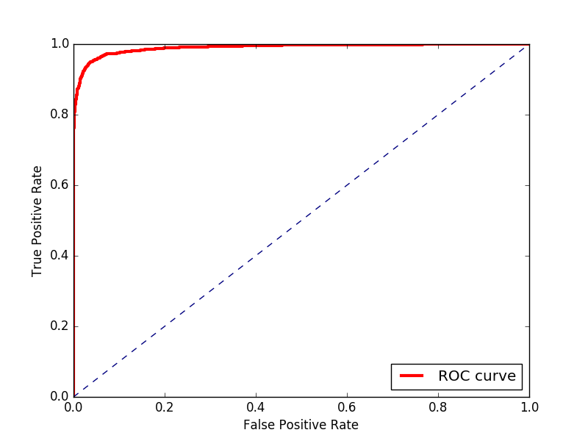
Результаты численных экспериментов. Задача детектирования улыбок
AUC-ROC: 0,98

Slide 15
Результаты численных экспериментов. Задача распознавания эмоций
Классы |  | Фактический класс
 |  | Улыбка | Удивление | Презрение | Заинтересованность | Крик | Спокойствие
Предсказанный класс | Улыбка | 6471/ 6526 | 48/ 37 | 68/ 53 | 8/ 6 | 4/ 1 | 136/ 145
 | Удивление | 87/ 140 | 6715/ 6767 | 3/ 2 | 1/ 0 | 47/ 16 | 30/ 8
 | Презрение | 102/ 72 | 28/ 2 | 6006/ 6322 | 556/ 334 | 34/ 33 | 61/ 43
 | Заинтересованность | 143/ 148 | 20/ 2 | 749/ 541 | 6112/ 6479 | 12/ 9 | 184/ 166
 | Крик | 53/ 21 | 98/ 156 | 48/ 18 | 22/ 7 | 6903/ 6940 | 26/ 1
 | Спокойствие | 144/ 93 | 91/ 36 | 126/ 64 | 301/ 174 | 0/ 1 | 6563/ 6637

Slide 16
Результаты численных экспериментов. Задача распознавания эмоций
Анализ ошибок |  | Метрики качества
 |  | Точность | Полность | F-мера
Классы | Улыбка | 0,96 / 0,96 | 0,82 / 0,93 | 0,94 / 0,95
 | Удивление | 0,98 / 0,98 | 0,96 / 0,97 | 0,97 / 0,97
 | Презрение | 0,89 / 0,93 | 0,86 / 0,9 | 0,87 / 0,92
 | Заинтересованность | 0,85 / 0,88 | 0,87 / 0,93 | 0,86 / 0,9
 | Крик | 0,97 / 0,97 | 0,99 / 0,99 | 0,98 / 0,98
 | Спокойствие | 0,91 / 0,95 | 0,92 / 0,95 | 0,92 / 0,95

Slide 17
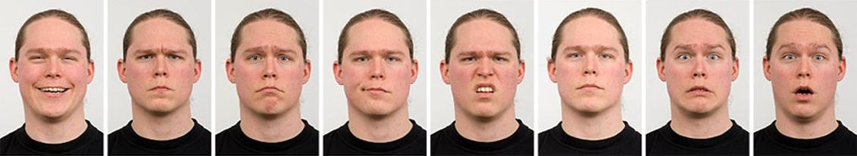
Развитие работы
Тестирование на других базах изображений
База данных Radboud Faces Database:
Содержит более 8000 цветных изображений высокого качества 67 людей
Снимки сделаны под разными углами обзора : 0°, 45°, 90°, 135°, 180°
Представлено 8 типов различных эмоций (спокойствие, грусть, презрение, удивление, счастье, страх, злость и отвращение)

Slide 18
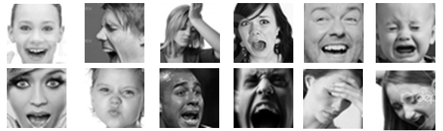
Развитие работы
Тестирование на других базах изображений
База данных FER2013:
Содержит черно-белые снимки разрешения 48x48
Разбита на 3 множества: обучающее (28709 снимков), проверочное (3589 снимков), тестовое (3589 снимков)
Представлено 7 типов различных эмоций (злость, отвращение, страх, счастье, грусть, удивление, спокойствие)

Slide 19
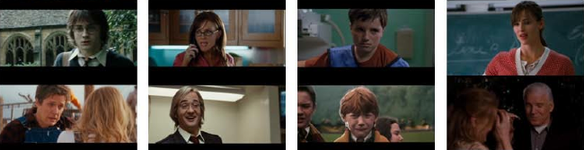
Развитие работы
Тестирование на других базах изображений
База данных SFEW:
Содержит размеченные по временным интервалам отрывки из фильмов
Видеопоследовательности охватывают большой возрастной диапазон людей (от 1 до 70 лет), разнообразный фокус и разрешение лиц
Разметка содержит информацию об именах и возрасте актеров, возрасте их персонажей и эмоциях, представленных в данном отрывке фильма
Представлено 6 типов различных эмоций (злость, отвращение, страх, счастье, удивление и спокойствие)

Slide 20
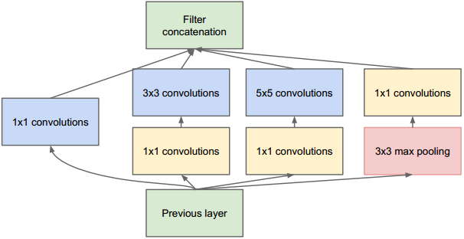
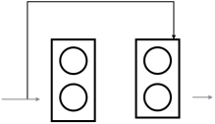
Развитие работы
Тестирование слоя Inception
Тестирование сетей с пропусками соединений

Slide 21
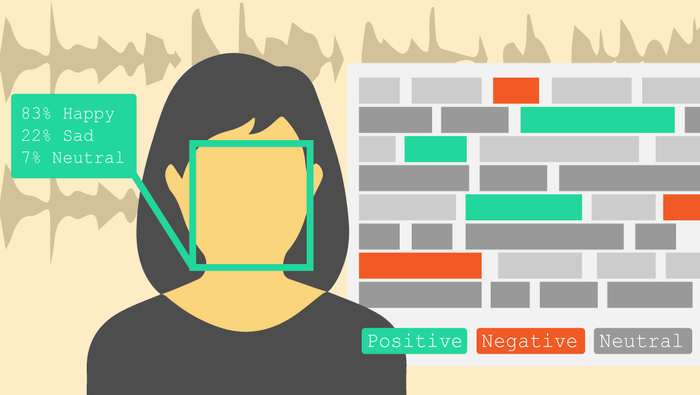
Развитие работы
Апробация алгоритма на снимках, полученных с реальных камер видеонаблюдения
Внедрение алгоритма в приложения реального времени

Slide 22
Алгоритм распознавания эмоций по изображению лица на основе сверточной нейронной сети
Ивановский Л.И.
Степанова О.А.
Хрящев В.В.

